Slide 1
«Дидактические игры в работе учителя – логопеда»
учитель- логопед МБОУ детский сад №164
Воронцова Елена Михайловна

Slide 2
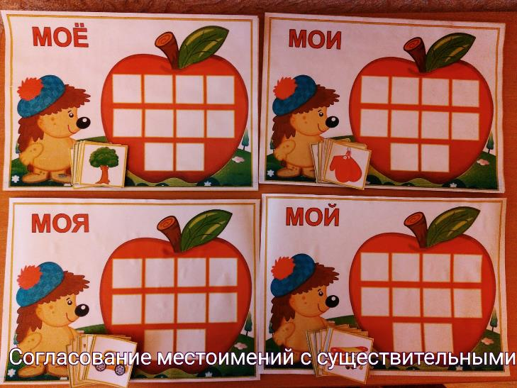
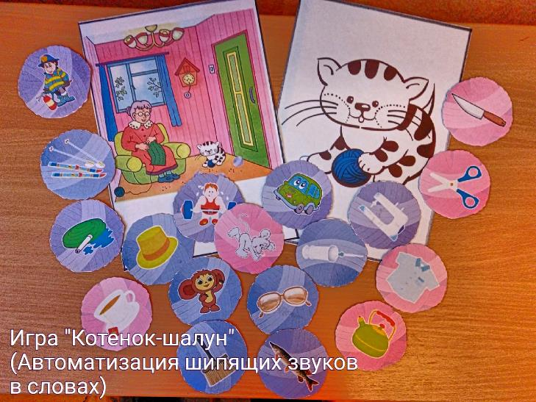
Дидактическая игра – одна из форм обучающего воздействия взрослого на ребёнка. В то же время игра – основной вид деятельности детей.
Таким образом, дидактическая игра имеет две цели: одна из них обучающая, которую преследует взрослый, а другая – игровая, ради которой действует ребёнок. Важно, чтобы две цели дополняли друг друга и обеспечивали усвоение программного материала.
Использование дидактических игр в логопедической практике значительно ускоряет темпы и эффективность работы логопеда, если тщательно отбирать игры по их содержанию и уметь правильно ими руководить.

Slide 3
При проведении дидактических игр логопед основывается на общих дидактических принципах.
Принцип системности. Игры-одиночки могут быть очень интересными, но, используя их вне системы, нельзя достигнуть обучающего и развивающего результата. Системность предполагает последовательно развивающуюся и усложняющуюся систему игр.
Принцип повторности. Новые знания у дошкольника вызывают значительные затруднения так как у него нет опыта, нет накопленных представлений и способов усвоения знаний. И только в результате повторения ребёнок приобретает знания.
Принцип наглядности. У детей дошкольного возраста преобладает наглядно-действенное восприятие, то есть показ предмета или картинки, его обозначающей, действует на ребёнка сильнее, чем слово. Поэтому в своей работе логопед должен использовать как можно больше игрушек, конкретных предметов, картинок, муляжей и т. д.

Slide 4
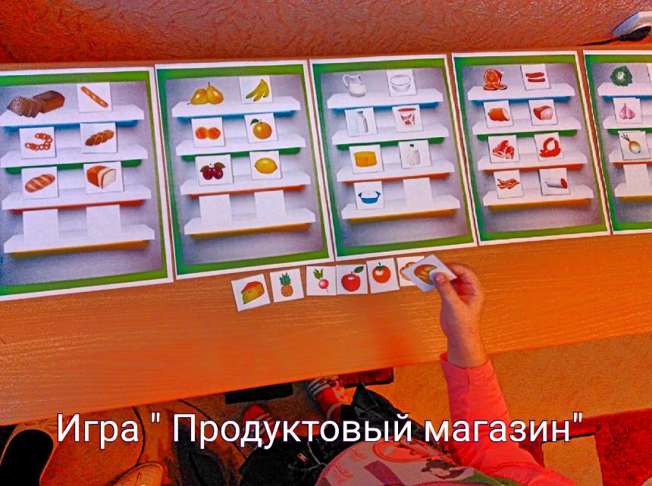
В речевой игре от ребёнка требуется использовать приобретенные ранее знания в новых связях и обстоятельствах. Поэтому, в логопедической работе с детьми, организовывая дидактические игры, необходимо соблюдать и коррекционно-развивающие принципы, такие как:
принцип динамичности восприятия;
принцип развития высших психических функций;
принцип мотивации.

Slide 5
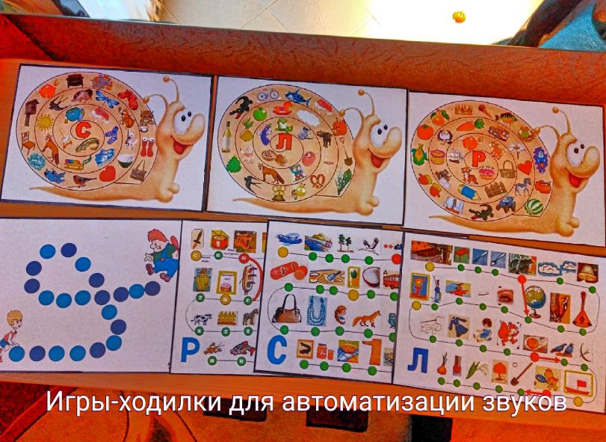
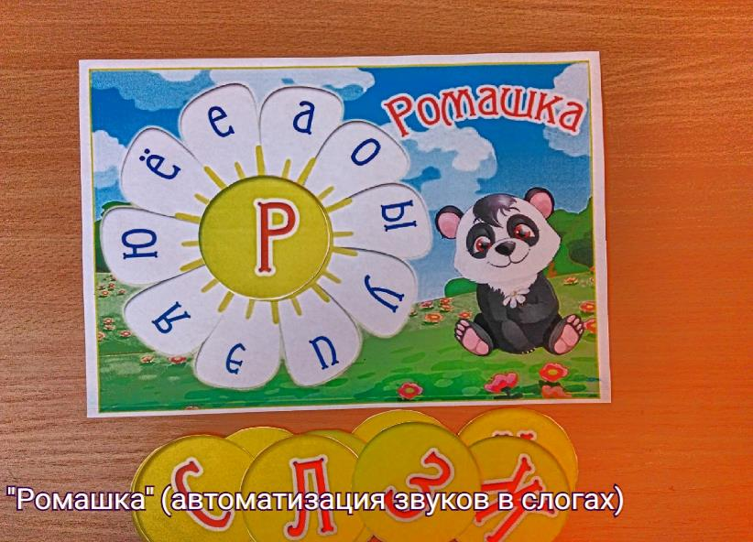
Одним из факторов, определяющих успешность работы по коррекции звукопроизношения у детей старшего дошкольного возраста является частота повторений правильно произносимого звука. Задача по коррекции звукопроизношения может решаться в течение всего дня с помощью дидактических игр, а также игровых упражнений, которые включаются в различные режимные моменты.
Дидактические игры, используемые в коррекции звукопроизношения, решают такие дидактические задачи, как подготовка артикуляционного аппарата к постановке нарушенного звука и закрепления правильного звукопроизношения.

Slide 6
Игровые упражнения, предлагаемые небольшими дозами в течение всего дня, приучают детей контролировать свое произношение. Этот контроль осуществляется благодаря, артикуляционной гимнастике и речевым играм, которые связаны с движениями. Все эти игровые упражнения не утомляют, а снимают статическое напряжение органов речи, которое так характерно для детей с нарушениями звукопроизношения.

Slide 7
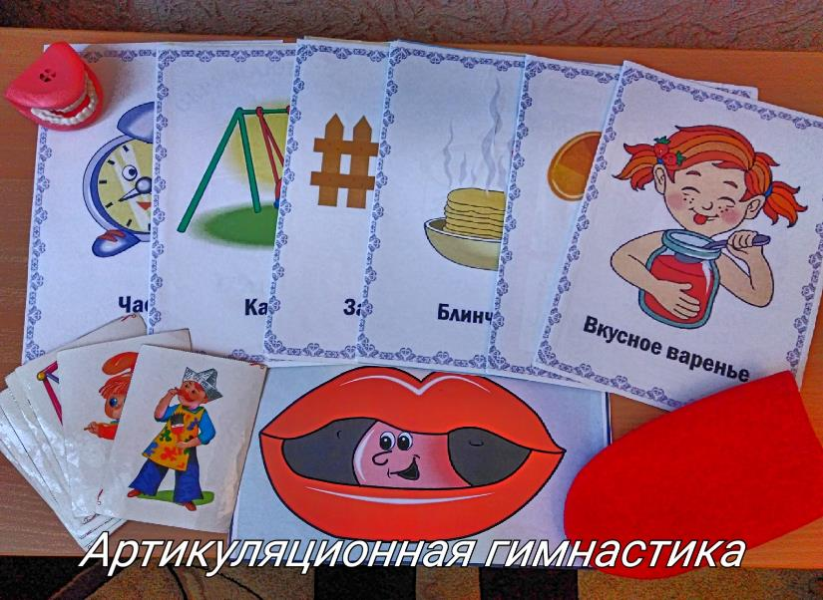
Для речевого развития детей используют следующие виды дидактических игр:
игры с предметами (игрушки, реальные предметы, природный материал, предметы декоративно-прикладного искусства и т. д.);
настольно-печатные (парные картинки, домино, кубики, лото);
словесные игры (без наглядного материала).

Slide 8
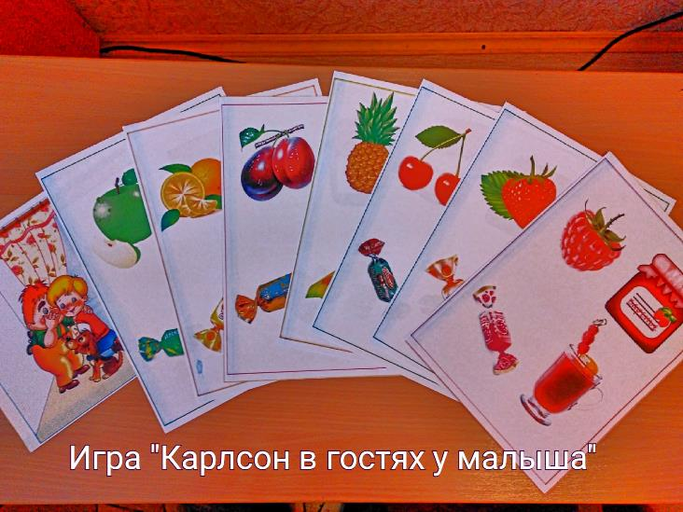
Эффективность использования дидактической игры заключается в том, что дети решают учебные задачи, предложенные им в занимательной игровой форме, сами находят решения, преодолевая при этом определённые трудности. Ребята воспринимают умственную задачу, как практическую, игровую; это повышает его умственную активность. Одновременно, в игре происходит развитие логического мышления, и умения выражать свои мысли словами. Чтобы решить игровую задачу требуется сравнивать признаки предметов, устанавливать сходство и различие, обобщать, делать выводы.

Slide 9
Итак, использование дидактических игр в коррекционной работе с дошкольниками, вызывает у детей интерес к изучаемому материалу, улучшает их эмоциональный настрой и психологическую готовность к усвоению новых знаний, умений и навыков, позволяет сосредоточить внимание ребёнка на нужном предмете.
Логопедическая коррекция становится более эффективной при использовании дидактических игр с привлечением различного наглядного материала: предметов, игрушек, схем, панно, картинок и т. д.
Использование речевых игр на логопедических занятиях позволяет достичь формирования определенных навыков; умения учиться; развития необходимых способностей и психических функций; познания (в сфере становления собственного языка) ; запоминания речевого материала.

